Slide 1
MOVIMIENTO RECTILINEO UNIFORME (M.R.U.)

Slide 2
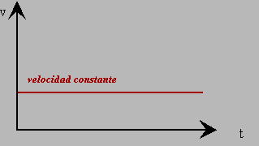
CARACTERÍSTICAS DEL M.R.U
CARACTERISTICAS:
Movimiento que se realiza sobre una línea recta. Velocidad constante, pues recorre espacios iguales en tiempos iguales. La aceleración es nula
M. R. U.

Slide 3
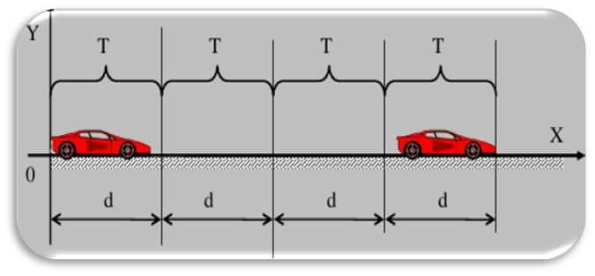
MOVIMIENTO RECTILINEO UNIFORME (m.r.u)
Se caracteriza fundamentalmente, porque la trayectoria que describe el móvil es una línea recta, de modo que recorre distancias iguales en intervalos de tiempo también iguales.
En este movimiento la velocidad es constante o uniforme, por lo tanto no existe aceleración.

Slide 4
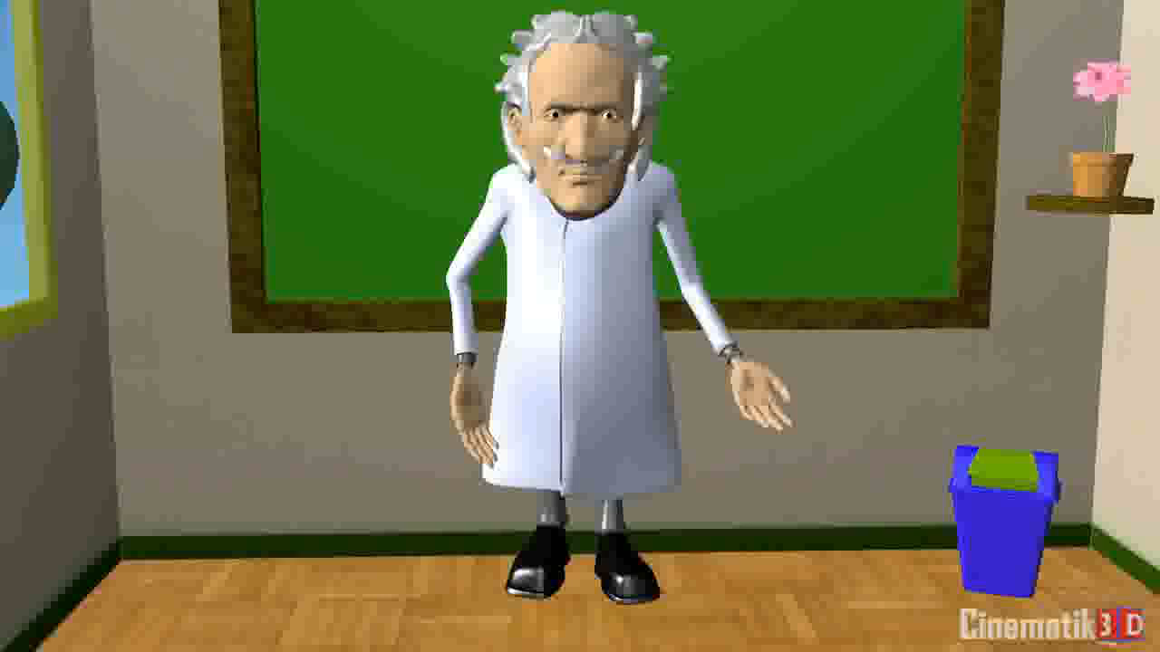

Slide 5
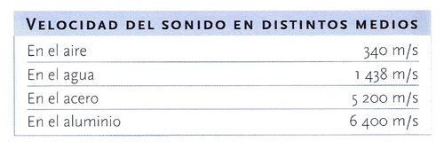
EJEMPLO DE MRU
VELOCIDAD DEL SONIDO EN EL AIRE
El sonido se transmite a través del medio mediante la interacción de las moléculas del
mismo

Slide 6
CONVERSIÓN DE UNIDADES

Slide 7
CONVERSIÓN DE UNIDADES

Slide 8
CONVERSIÓN DE UNIDADES

